Slide 1
Raciocínio Baseado em Casos (RBC)
Profa. Dra. Graça Tomazela
Fatec Sorocaba
Adaptado de: http://labic.icmc.sc.usp.br

Slide 2
O que é Raciocínio Baseado em Casos?
Buscar uma solução semelhante para um problema atual, por meio de estabelecimento de graus de similaridade com uma experiência passada, armazenada na memória de casos
Notes:
Pensar em Raciocínio Baseado em Casos é procurar buscar a solução
para um problema atual, baseando-se em experiências passadas.

Slide 3
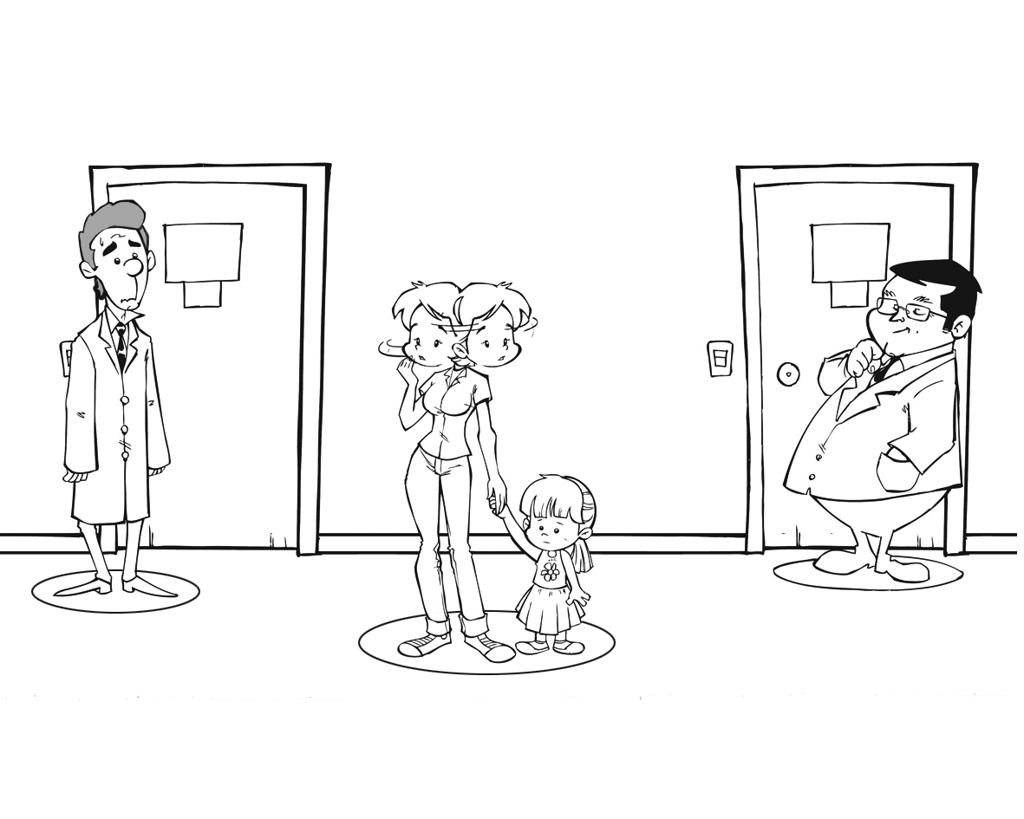
Quem escolher?

Slide 4
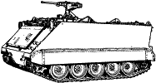




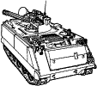
O que é Raciocínio Baseado em Casos?
Casos Armazenados
Casos Recuperados
Novo Caso
Notes:
Supondo que nós brasileiros visualizamos a necessidade de
desenvolvimento de equipamentos de guerra, que atendam várias
regiões do país (um equipamento para cada região). Porém não temos
a menor idéia das peças necessárias para a composição de um
equipamento que atenda as diferentes características de cada
localidade do país.
Sabemos que existe um americano que mesmo sem saber explicar
muito bem como faz, é capaz de vislumbrar soluções rapidamente
baseado em seus anos de experiências. Supondo que tivemos a
colaboração deste especialista na montagem de uma base de casos
a respeito de tanques de guerra, poderíamos levantar um novo
caso (uma nova necessidade) e através da base recuperar algumas
soluções.
Assim, o exemplo apresentado, mostra que existe uma base de casos
que armazena as experiências passadas, e através de graus de
similaridade entre o novo caso e a base é feita uma recuperação de
casos que colaborem na solução do novo problema.

Slide 5
Pessoas utilizam Raciocínio Baseado em Casos naturalmente, porém...
Inteligência Artificial
Elaboração de Sistemas utilizando experiência
Problemas
Saber como representar e armazenar a experiência para que esta possa ser recuperada
Mapear esta experiência prévia no problema atual
Notes:
O ser humano utiliza no cotidiano experiências passadas para solução
do novo problema. Porém em Inteligência Artificial, a elaboração de
sistemas que utilizem experiência traz dois tipos de problemas a serem
considerados:
como armazenar e representar a experiência para que sejam
posteriormente recuperadas;
como mapear a experiência prévia no problema atual.

Slide 6
O que é Raciocínio Baseado em Casos?
Paradigma de IA
Forma de representar e armazenar a experiência
Casos
Um caso é a abstração de uma experiência descrita através de atributos devidamente valorados, que devem descrever não apenas o conteúdo da experiência, mas também, o contexto em que esta se passou.
Notes:
Raciocínio Baseado em Casos é um paradigma de Inteligência Artificial,
que apresenta uma forma de representar e armazenar a experiência
através de casos.
O caso representa além do conteúdo da experiência, todo o contexto
na qual esta se passou.

Slide 7
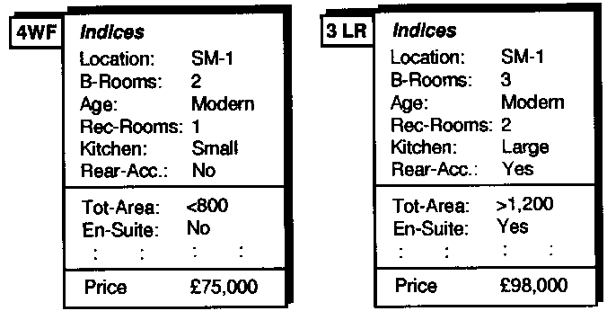
Um caso em RBC
Casos para um sistema de Venda de Imóveis

Slide 8
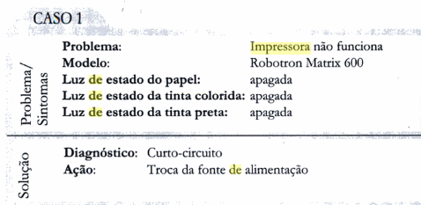
Um caso em RBC
Casos para um sistema de Assistência Técnica

Slide 9
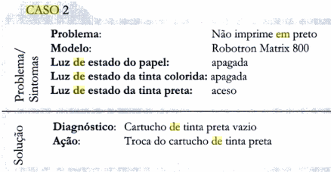
Um caso em RBC
Casos para um sistema de Assistência Técnica

Slide 10
Quando utilizar RBC?
Existe um grande volume de dados históricos
Especialistas queiram falar sobre seu domínio por meio de exemplos
Problemas não são completamente compreendidos (modelos fracos)
Há muitas exceções às regras
Há necessidade de construir uma memória que incorpore e transfira experiências entre as pessoas
Notes:
A principal questão na utilização de RBC é o fato de ser uma boa
saída quando não se tem um modelo para o caso em questão, ou
possui modelos fracos, ou seja, o especialista resolve o caso, porém
nem sabe ao certo explicar como chega à solução resolve, o fato é
que chega.

Slide 11
Porque utilizar RBC?
São particularmente úteis em interpretações abertas e conceitos indefinidos e
Permite ao especialista:
Propor soluções em domínios que não conhece completamente
Disponibilizar um meio de avaliação de soluções que métodos algorítmicos não são capazes de avaliar
Relembrar experiências passadas e é particularmente útil na prevenção de um problema em potencial que tenha ocorrido no passado, alertando o especialista para ações, afim de evitar os erros passados
[Kolodner, 92]
Notes:
Os casos auxiliam a localizar partes e pontos importantes das
características dos problemas, pois são úteis para interpretações
abertas e conceitos que não possuem uma definição por si só.
Assim o especialista, mesmo que não possua um modelo pode através
da recuperação de casos propor soluções de forma rápida em domínios
que não conhece completamente.
Há situações em que algoritmos não são capazes de avaliar soluções,
então RBC se torna um meio para que isso se estabeleça.
Quando experiências passadas armazenam sucessos e relembram
falhas ocorridas, possibilita um alerta no momento da solução de um
novo problema.

Slide 12
O entendimento da técnica de RBC está implícito em assumir alguns princípios da natureza do mundo:
Regularidade: o mundo é na maioria das vezes regular, as ações executadas nas mesmas condições tendem a ter os mesmos, ou similares, resultados. Consequentemente, soluções para problemas similares são utilizáveis para o início da resolução de outro;
Tipicalidade: os tipos de problemas tendem a se repetir; as razões para as experiências são provavelmente as mesmas para as futuras ocorrências;
Consistência: Pequenas mudanças ocorridas no mundo requerem apenas pequenas mudanças na maneira como interpretamos o mundo, e consequentemente, pequenas mudanças nas soluções de novos problemas;
Facilidade de adaptação: As coisas não se repetem exatamente da mesma maneira; as diferenças tendem a ser pequenas e pequenas diferenças são fáceis de se compensar.

Slide 13
Como os casos são usados?
Dado um problema para resolver, sistemas baseados em caso:
1. Recuperam um caso relevante
2. Avaliam como o caso recuperado se aplica para nova situação
3. Adaptam o caso para aplicação, se necessário
4. Aprendem armazenando sucessos e falhas como novos casos
Notes:
O sistema RBC trata o caso da seguinte forma:
um novo problema é apresentado;
uma recuperação na base de casos é feita no intuito de
recuperar um caso que se ajuste com um novo de acordo com
as questões que sejam mais relevantes;
avaliando os casos recuperados em relação à aplicabilidade
para o novo problema, encontra-se a necessidade de um
processo de adaptação com a finalidade de ajuste para a solução.
a solução do novo caso já ajustada é então armazenada na
base (memória de casos) juntamente com a descrição de
sucessos e falhas.

Slide 14
Etapas do ciclo
Problema
Recuperação
Novo
Caso
Caso
Recuperado
Caso
Aprendido
Novo
Caso
Casos Anteriores
Retenção
Reuso
Conhecimento
Geral
Caso
Testado/
reparado
Caso
Resolvido
Solução
Confirmada
Revisão
Solução
Sugerida
[Aamodt 94]
Notes:
O tratamento do novo caso segue então um ciclo com as referidas
etapas conhecidas como 4 R:
Recuperação: processo de efetuar o “match” (casamento);
Reuso: processo de adaptar os casos recuperados ao novo
problema em questão;
Revisão; processo de avaliar a qualidade da solução encontrada;
Retenção: armazenar o novo caso na base para futuras
recuperações.

Slide 15
Caso
Problema
Novo
Caso
A representação do caso constitui todas as informações que descrevem uma situação que tem impacto direto na consequência ou solução da situação.
A escolha da forma de representação dependerá da complexidade da situação.
Combinação de formalismos
Um formalismo
Representação
Notes:
A representação de um caso deve refletir não apenas uma breve
descrição, mas o contexto que envolve todo o problema em
questão.
A complexidade da situação irá ditar a forma de representação
que poderá dispor de apenas um formalismo ou um conjunto deles.

Slide 16
Caso
Problema
Novo
Caso
Definições:
representação dos casos;
quais atributos são relevantes;
quais problemas são tratados;
soluções propostas
Notes:
Pensar em RBC requer uma visão geral de:
representação do caso;
atributos relevantes;
problemas a serem tratados;
soluções a serem propostas.

Slide 17
Base de casos
Conjunto de casos apropriadamente organizados.
Contém experiências positivas descrevendo estratégias de solução que contribuíram com sucesso para resolver o problema descrito, de forma que possam ser reutilizadas.
Experiências negativas, expressando tentativas frustradas de solução de um problema podem também ser armazenadas, com o objetivo de indicar problemas potenciais e prevenir a repetição de erros passados.

Slide 18
Modelo de organização do banco de casos
O modelo de memória dinâmica de Shanck, utiliza uma estrutura hierárquica
MOP (Pacotes de organização de memória), que agrupa um conjunto de casos com características similares.
Casos, nesta estrutura são caracterizados pelos episódios, aos quais estão associados seus atributos (nome e abstrações) que modela o contexto do caso.
MOP caracteriza-se por ser mutável e possuir regras para serem indexados.

Slide 19
Início: Roger Schank : memória dinâmica [Schank, 82]
Episódio 1 generalizado
Características comuns para
todos os casos indexados sobre um
episódio generalizado
Normas
Índice 1
Índice 2
Índice 3
Características para discriminação
entre os casos. Um índice leva a
um episódio generalizado ou
diretamente para o caso.
Caso 1
Valor 2
Valor 3
Valor 4
Episódio 2 generalizado
Caso 3
Normas dos casos 1,2, 4
Índice 1
Índice 4
Índice 5
Valor 1
Valor 5
Valor 6
Caso 1
Caso 2
Caso 4
Notes:
O modelo de memória dinâmica de Shanck, utiliza uma estrutura hierárquica
chamada MOP (Pacotes de organização de memória), que agrupa um conjunto
de casos com características similares.
Casos, nesta estrutura são caracterizados pelos episódios, aos quais estão
associados seus atributos (nome e abstrações) que modela o contexto do caso.
MOP caracteriza-se por ser mutável e possuir regras para serem indexados.

Slide 20
Recuperação
Recuperação
Caso
Recuperado
Novo
Caso
Casos Anteriores
Mecanismos que permitam que a recuperação ocorra mesmo quando não existe uma combinação perfeita, porém, existe uma similaridade
Conhecimento
Geral
Indexação
Seleção apropriada de índices.
Organização da memória
Tipo de representação
Forma de estruturação da memória de casos
Notes:
A ocorrência da recuperação deve acontecer mesmo que não
exista uma combinação perfeita, mas existe uma certa similaridade
entre o novo caso e os casos armazenados.
Os índices são uma espécie de "rótulos” que para os aspectos
importantes. É através deles que ocorre a identificação do caso
dentro do processo de recuperação. Assim, eles devem ser
escolhidos de forma a possibilitarem uma busca eficiente e uma
boa caracterização do caso a ser verificado. A escolha deles sugere
considerações como:
os índices devem fornecer as características que melhor
representem o contexto onde o caso pode ser aproveitado;
os índices devem ser abstratos o suficiente para propiciar
o reaproveitamento do caso em diversas situações futuras;
os índices devem ser concretos o suficiente para serem
reaproveitados;
as previsões que puderem ser feitas serão de grande utilidade.
Quanto à organização da memória devem ser observadas a maneira
na qual estará representada e a forma de estar estruturada.

Slide 21
Recuperação
Recuperação
Caso
Recuperado
Novo
Caso
Casos Anteriores
Selecionar o melhor caso significa obter o “macth” perfeito.
Conhecimento
Geral
Valores das características do novo caso
Não são
exatamente iguais
Valores das características de casos passados
Métricas de similaridade
Nem todas as características tem a mesma importância
Dificuldade
Notes:
Selecionar o melhor caso seria a reposta em fazer o “match”
perfeito. Porém não há essa possibilidade, pois o novo caso
possui valores característicos que não são exatamente iguais aos
valores das características dos casos que estão armazenados na
base.
Uma solução é o estabelecimento de métricas de similaridade,
cujo estabelecimento também é difícil devido ao fato da
importância de algumas características serem dependentes
do contexto.

Slide 22
Reuso
Casos Anteriores
Reuso
Conhecimento
Geral
Caso
Resolvido
Ajustar a solução recuperada de forma que esta se adapte ao novo problema .
Solução
Sugerida
Adaptação - Tipos
Estrutural: quando as regras são aplicadas diretamente na solução dos casos armazenados
Derivacional: quando as regras que geraram a solução original são reprocessadas para produção de uma nova solução para o problema
Notes:
Uma vez recuperado os casos, será feita uma adaptação
da solução armazenada no caso recuperado para o
atendimento das necessidades do caso corrente.
Nesse processo de adaptação são consideradas regras
que levam em conta as diferenças verificadas entre o caso
recuperado e os caso de entrada.

Slide 23
Revisão
Casos Anteriores
Conhecimento
Geral
Avaliação da solução
⇓
Mensurar sua qualidade
Revisão
Reformular, fazer reparos, utilizando conhecimento específico do domínio
Retenção do caso
Notes:
Uma verificação é realizada durante a execução de uma solução,
ou mesmo após seu término. Se os resultados verificados não estão
de acordo com as necessidades é necessário reformular, caso
contrário, há a retenção do caso.

Slide 24
Retenção
Caso
Aprendido
Casos Anteriores
Retenção
Novo caso é armazenado na memória para futuramente ser utilizado
Conhecimento
Geral
Caso
Testado/
Reparado
Sem Critérios
Solução
Confirmada
Crescimento incontrolável
Degradação da performance do sistema
Incremento no custo de acesso
Notes:
À medida que novos casos vão compondo a base através da retenção
começam a surgir problemas caso esta ocorra sem nenhum critério de
escolha de casos. Tais problemas referem-se ao crescimento
incontrolável da memória de casos, consequentemente ocorrendo a
degradação do desempenho do sistema com um custo de acesso
sendo incremental.

Slide 25
Retenção
Caso
Aprendido
Casos Anteriores
Retenção
Conhecimento
Geral
Caso
Testado/
Reparado
Atitudes necessárias
Seletividade na escolha dos novos casos a serem armazenados
Remoção ocasional de casos
Atitude expressiva no esquema de indexação
Solução
Confirmada
Notes:
No intuito de evitar tais problemas atitudes são necessárias como:
seletividade na escolha dos novos casos, ou seja, considerar
os que são realmente relevantes;
remoção ocasionalmente de casos: com o passar do tempo
é possível identificar os casos que raramente são recuperados,
ou seja, são irrelevantes para permanecerem armazenados;
atitude expressiva no esquema de indexação para não haver
criação de tipos e mais tipos de índices desnecessários.

Slide 26
Qualidade da Solução
Experiência prévia do Engenheiro de Conhecimento;
Habilidade de entender situações novas em termos de experiências passadas;
Competência para adaptação;
Competência para avaliação;
Notes:
Fatores influenciam na qualidade da solução:
Experiência prévia do Engenheiro de conhecimento;
Habilidade de entender situações novas em termos de
experiências passadas;
Competência para adaptação;
Competência para avaliação;

Slide 27
RBC - Responsabilidades
Do Sistema
No registro
Na recuperação
Indexar as características relevantes por meio das quais será possível o acesso àquele caso no futuro
Sugerir soluções, notificar possíveis falhas (alerta) e auxiliar na crítica da solução
Notes:
A responsabilidade de um sistema RBC recai sobre o registro com
relação às características de indexação e sobre a recuperação que
deve dispor de notificação de falhas (afim de evitar que ocorram
novamente) e auxilio na crítica da solução.

Slide 28
RBC - Responsabilidades
Do Engenheiro de Conhecimento
Adaptações mais difíceis;
A escolha das características a serem consideradas;
A escolha dos casos a serem considerados;
A avaliação dos avisos de advertência;
Todas as tomadas de decisão.
Notes:
Já o engenheiro de conhecimento, que é a “ponte” entre o sistema e o
especialista, é responsável pelas adaptações mais difíceis, escolha das
características e casos a serem considerados, enfim toda tomada
de decisão.

Slide 29
Raciocínio Baseado em Casos - Tipos
Resolvedor de Problemas
uso de soluções passadas como guia para solução do novo problema
Classificação/Interpretação
processo de avaliar situações ou soluções no contexto de experiências passadas. Tem como entrada uma situação ou solução e tem como saída a classificação da situação, e suporte argumentativo para classificação ou solução. Isto é útil para situações de classificação, avaliação de uma solução, argumentação, justificação de uma solução, interpretação, ou plano, e projeções para efeitos de planos ou decisões.
[Kolodner, 92]
Ensino/auxílio
sistemas interativos
[Leake, 95]
Notes:
Kolodner sugeriu uma classificação inicial para tipos de RBC:
Resolvedor de problemas: onde ocorre a adaptação da solução
do caso recuperado para o novo caso;
Interpretador: onde é observada a interpretação da solução proposta
e gerado uma justificativa para a nova interpretação.
Com Base nessa classificação Leake, sugeriu uma terceira:
Ensino / auxílio
Classificando sistemas interativos. Como exemplo sita o QuickSource,
um sistema usado para diagnosticar problemas para a linha de
impressoras cujo objetivo é fornecer o suporte de um especialista para
a solução de diversos problemas ao usuário deste produto.

Slide 30
RBC - Classificações
Ferramentas para
gerar aplicações
Investigações
acadêmicas
Produtos específicos
para utilização
comercial
Notes:
Já se passaram alguns anos desde as primeiras investigações à
respeito de RBC. Muitos foram os sistemas, shells, ferramentas
que surgiram.
Entre novas descobertas e os que não mais são mencionados há
ocorrência de inúmeras classificações.
O importante é reconhecer que existem ferramentas que
possibilitam a implementação de aplicações RBC, sistemas
específicos para utilização comercial e produtos de investigações
acadêmicas que também podem tratar de domínios específicos.

Slide 31
Sistemas de foco acadêmico - (maiores informações)
Case Advisor 4 / Webserver - a PC-based problem diagnosis and resolution system (Information Service Agents (ISA) Lab at Simon Fraser University)
CASPIAN - publicly available CBR shell (Department of Computer Science at Aberystwyth, University of Wales)
CASUEL Parser - Common Case Representation Language (Research Group "Artificial Intelligence / Knowledge Based Systems" of Prof. Richter at University of Kaiserslautern)
CBR Design Explorer - Diagnostic & Design Shell (Artificial Intelligence Applications Institute at University of Edinburgh)
CBR Framework for Bioprocessing (Bioprocesses Group at VTT Biotechnology and Food Research)
CBR Tools - object oriented software library in JAVA (AID research group at INRIA Sophia Antipolis)
CBR-Works product family - CBR shell (research licenses available) (tec:inno GmbH )
CL-Protos - exemplar-based learning apprentice (written in Common Lisp, 1988)
(Artificial Intelligence Laboratory at University of Texas at Austin)
Design-MUSE - A shell that eases construction of case-based design aids (Cognitive Science Group at Georgia Tech)
Fallexperte-D - Diagnosis tool for struktured domains (Artificial Intelligence Lab at Humboldt University Berlin)
IM-RECIDE - shell for imaginative reasoning (Artificial Intelligence Lab at University of Coimbra)
M-Tree - software for indexing multimedia objects for efficient retrieval (Databases & Knowledge Bases Group at University of Bologna)

Slide 32
Foco industrial ou comercial - (maiores informações)
ART*Enterprise - Environment for rapid prototyping, object-oriented programming, and quick development of intelligent applications using case-based reasoning and powerful pattern matching rules. (Brightware )
Brightware Advice Agent - Online trouble shooting and customer support (Brightware )
Case Advisor 4 / Webserver - a PC-based problem diagnosis and resolution system (Information Service Agents (ISA) Lab at Simon Fraser University)
CASUEL Parser - Common Case Representation Language (Research Group "Artificial Intelligence / Knowledge Based Systems" of Prof. Richter at University of Kaiserslautern)
CBR Design Explorer - Diagnostic & Design Shell (Artificial Intelligence Applications Institute at University of Edinburgh)
CBR Framework for Bioprocessing (Bioprocesses Group at VTT Biotechnology and Food Research)
CBR-Works product family - CBR shell (research licenses available) (tec:inno GmbH )
CPR/CPR Web Server - C++ library for case based problem solving (Haley Enterprise Inc. )
Easy Reasoner - extends rule-based reasoning with case retrieval (Haley Enterprise Inc. )
ESTEEM - CBR application development tool (Stottler Henke Associates, Inc. (SHAI) )
Help!CPR - Helpdesk and knowledge authoring application (Haley Enterprise Inc. ) (uses: CPR/CPR Web Server)
k-Commerce - customer support, call center, help-desk (Inference Corp. )
KATE Software Suite - for building intelligent decision support systems (AcknoSoft )
Knowledge-Pak Architect - enables support organizations to build their own knowledge bases by supporting the process of capturing, organizing, and delivering knowledge (ServiceWare Inc. )
MEM-1 - Lisp-based language that aids in the development of Case-Based Reasoning systems (CECASE )
ReCall - CBR Toolkit (ISoft )
Rete++ - C++ inference engine library. A CBR module is available. (Haley Enterprise Inc. )
Service Alliance - CBR based Helpdesk (Astea )
Spotlight - fault diagnosis system (Atlantis )
Unicontrol Helpdesk (Software Trading Gruppe )
Web Advisor 4.1 (ServiceSoft )
Notes:
Como são bem específicas há poucas descrições a respeito do desenvolvimento
de tais sistemas.

Slide 33
Disponíveis na Web - (maiores informações)
CASPIAN - publicly available CBR shell
(Department of Computer Science at Aberystwyth, University of Wales)
CBR Design Explorer - Diagnostic & Design Shell
(Artificial Intelligence Applications Institute at University of Edinburgh)
CL-Protos - exemplar-based learning apprentice (written in Common Lisp,
1988)
(Artificial Intelligence Laboratory at University of Texas at Austin)
M-Tree - software for indexing multimedia objects for efficient retrieval
(Databases & Knowledge Bases Group at University of Bologna)

Slide 34
Raciocínio Baseado em Casos resumo
A aplicabilidade do paradigma de Raciocínio Baseado em Casos está intrinsecamente ligada com as situações em que não há possibilidade de uma modelagem.
É importante caracterizar em que condições é interessante a reutilização de experiências passadas.

Slide 35
O ciclo de funcionamento de um sistema de RBC
Recuperação: a partir da apresentação ao sistema de um novo problema é feita a recuperação na base de casos daquele mais parecido com o problema em questão. Isto é feito a partir da identificação das características mais significantes em comum entre os casos;
Reuso: a partir do caso recuperado é feita a reutilização da solução associada àquele caso. Geralmente a solução do caso recuperado é transferida ao novo problema diretamente como sua solução;
Revisão: é feita quando a solução não pode ser aplicada diretamente ao novo problema. O sistema avalia as diferenças entre os problemas (o novo e o recuperado), quais as partes do caso recuperado são semelhantes ao novo caso e podem ser transferidas adaptando assim a solução do caso recuperado da base à solução do novo caso;
Retenção: é o processo de armazenar o novo caso e sua respectiva solução para futuras recuperações. O sistema irá decidir qual informação armazenar e de que forma;

